Slide 1
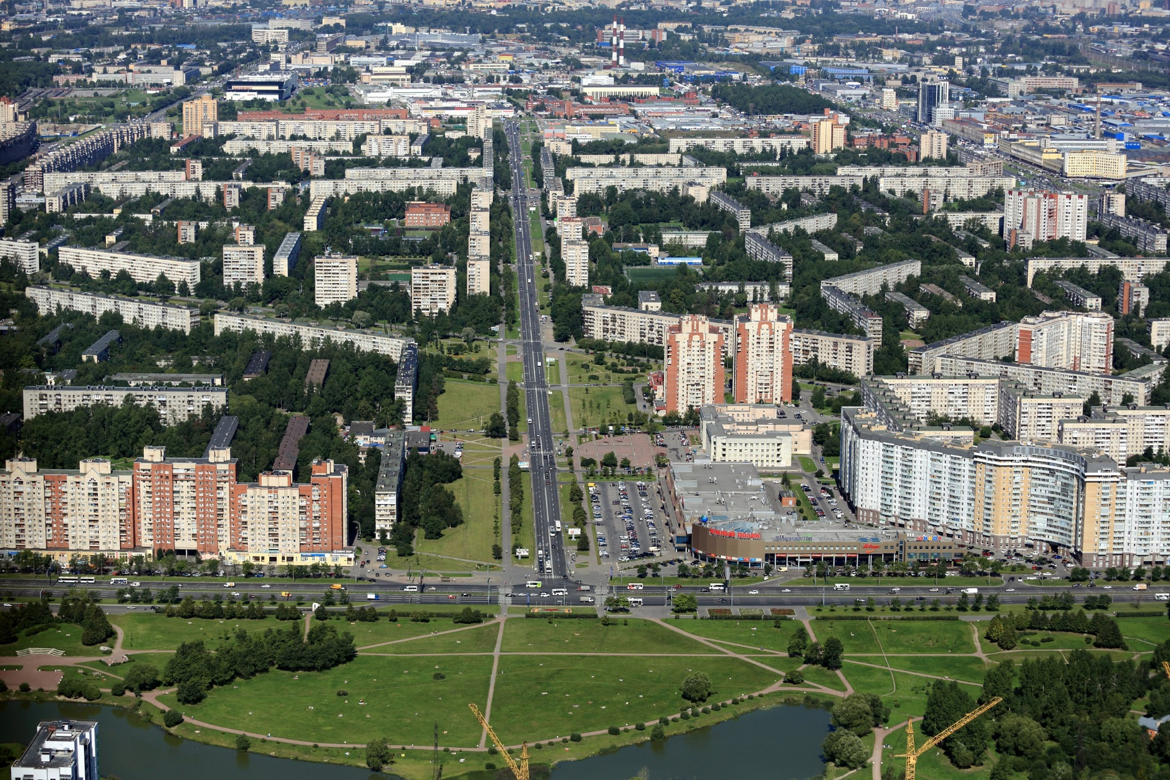
Взаимодействие муниципальных властей и жителей при организации благоустройства.

Slide 2
Соучаствующее проектирование
Метод проектирования общественных пространств с вовлечением в процесс жителей, местных сообществ, активистов, представителей административных структур, локального бизнеса и других заинтересованных в проекте сторон.
Позволяет разработать эффективный проект и разрешить конфликты заинтересованных сторон в процессе реализации.
Суть метода:
Главный принцип – вовлечение наиболее заинтересованной стороны (жителей и местных сообществ) к созданию общественного пространства.
Согласно теории соучастия, новые/обновленные общественные пространства эффективнее используются, если жители были вовлечены в их проектирование.
Вовлечение жителей к процессу проектирования общественных пространств позволяет не только создать востребованное и комфортное пространство, но и снизить риски экономической неэффективности проекта.
*В феврале 2020 года метод соучаствующего проектирования впервые был применён к проектам благоустройства уже существующих жилых дворов в Москве по правительственной программе.

Slide 4
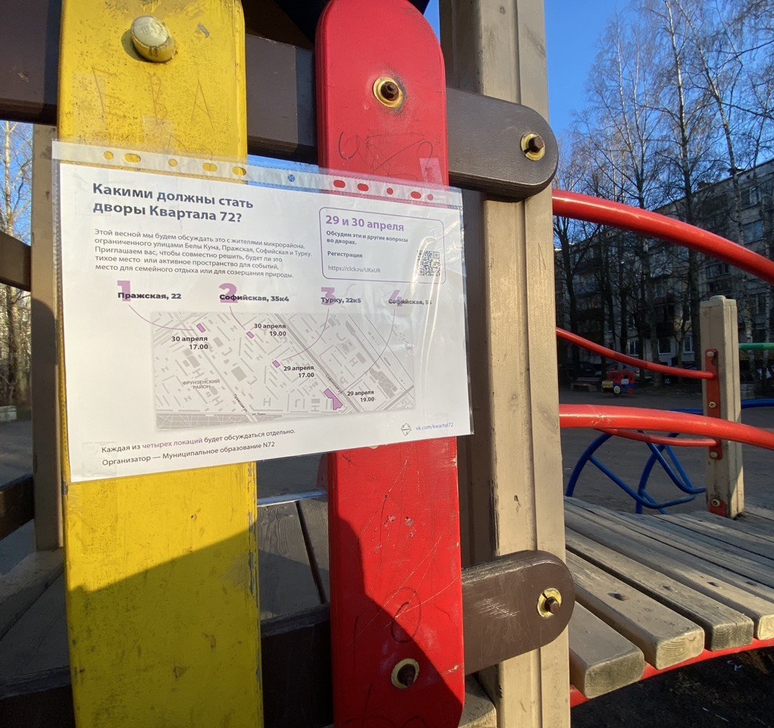

Slide 5
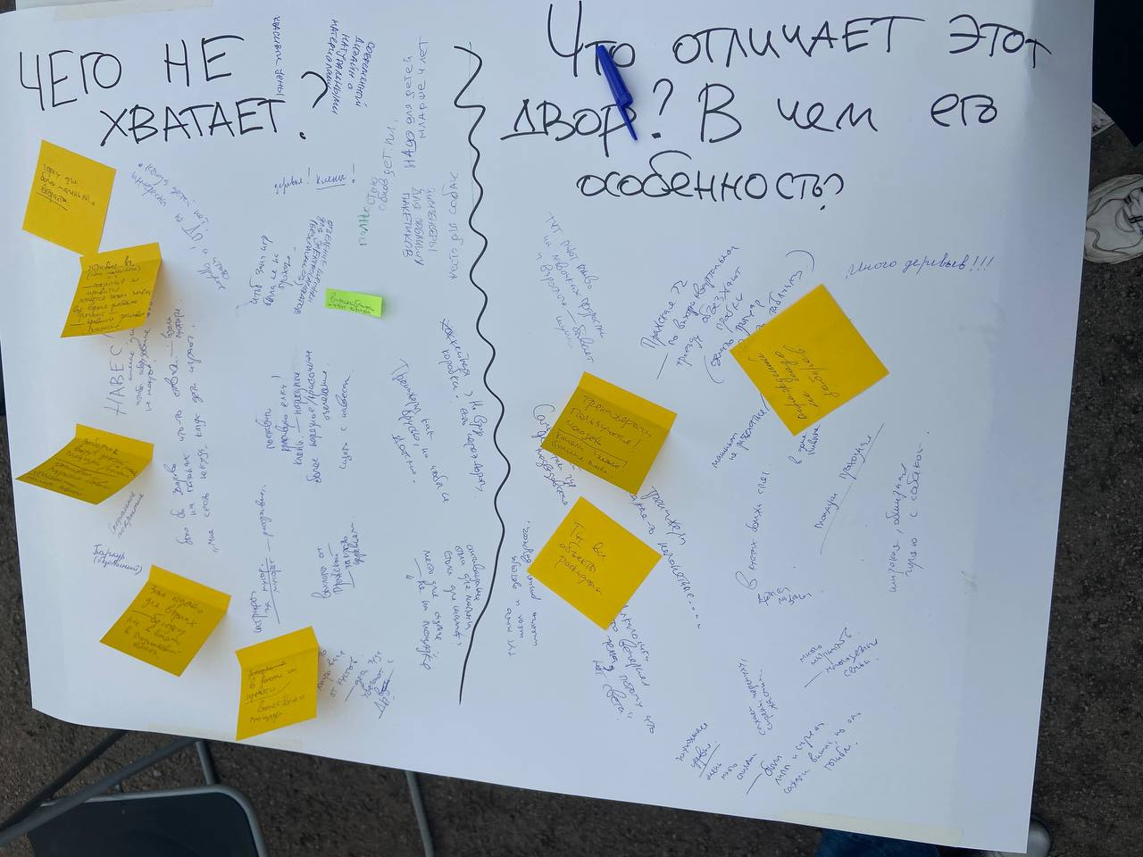
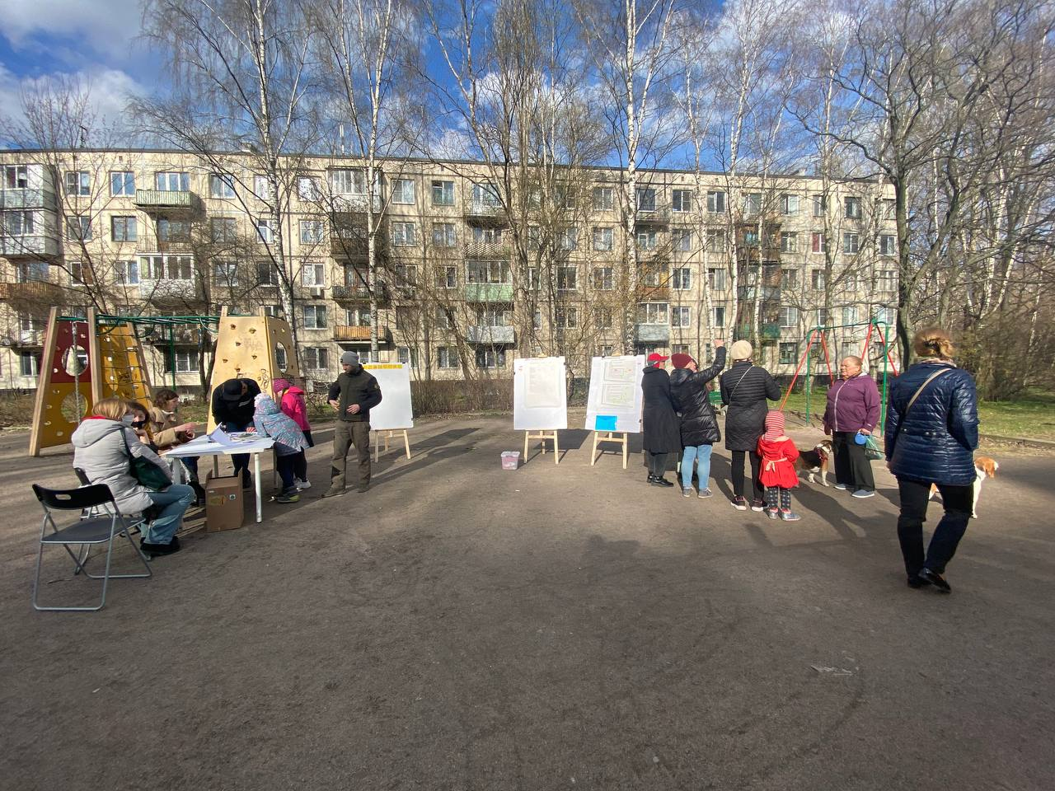
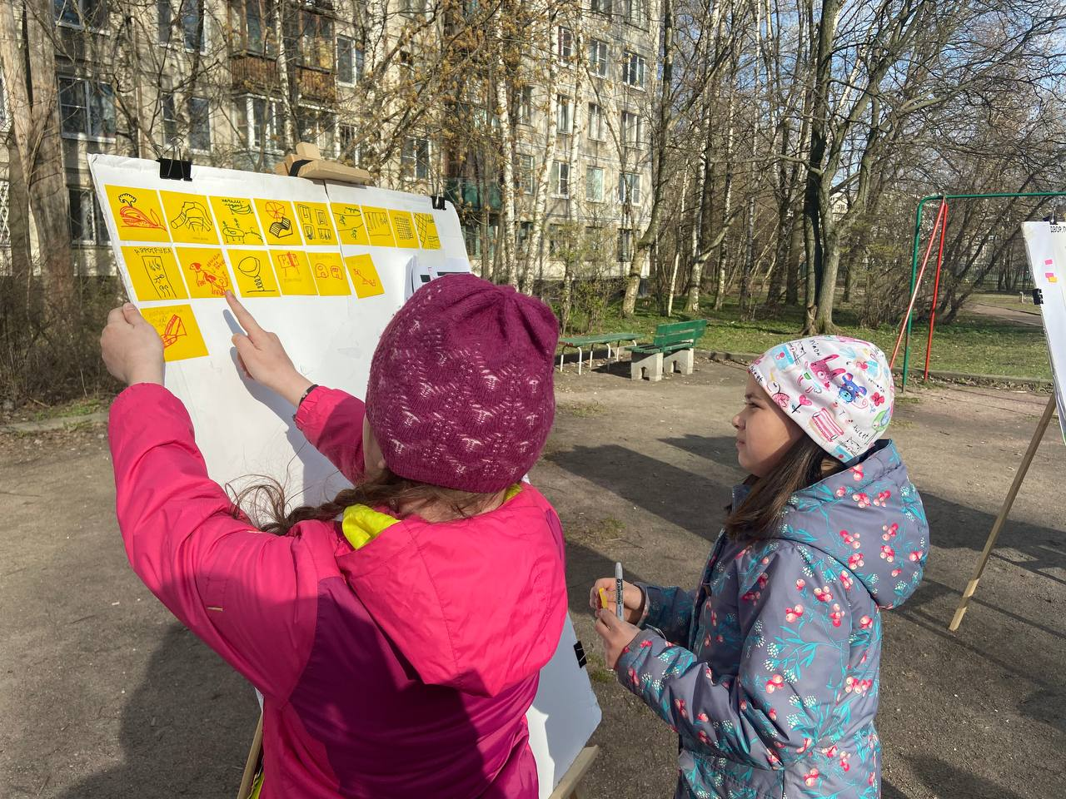
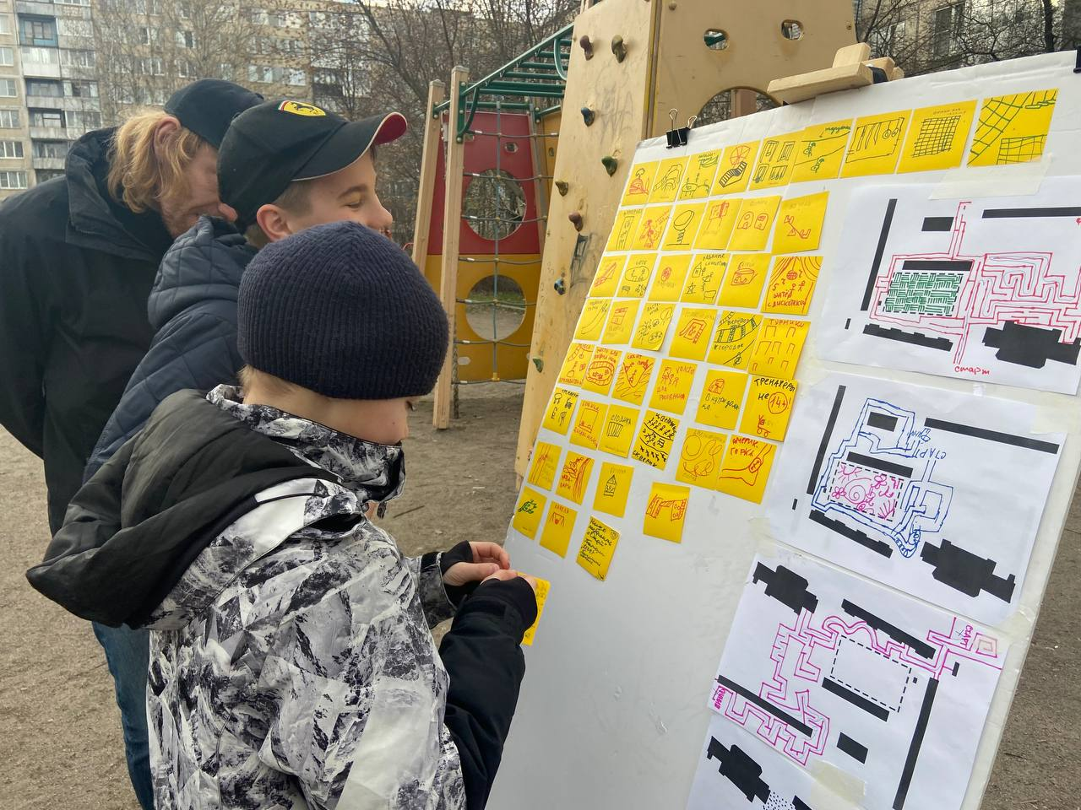
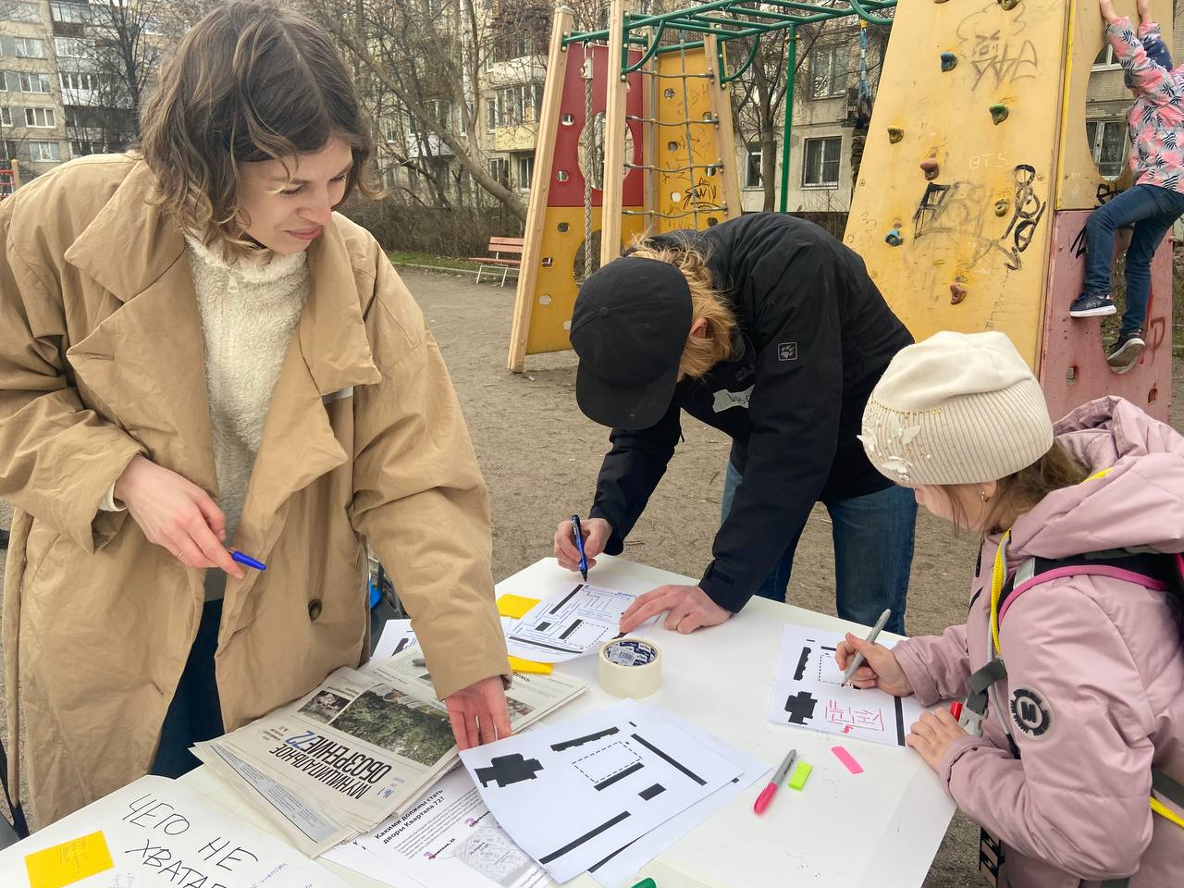
Встреча с жителями №1. Ценности и проблемы.
Постарались
вместе разобраться в том, какие
у дворов проблемы и особенности,
чего в них не хватает и какими дети
микрорайона видят свои игровые
пространства.

Slide 6
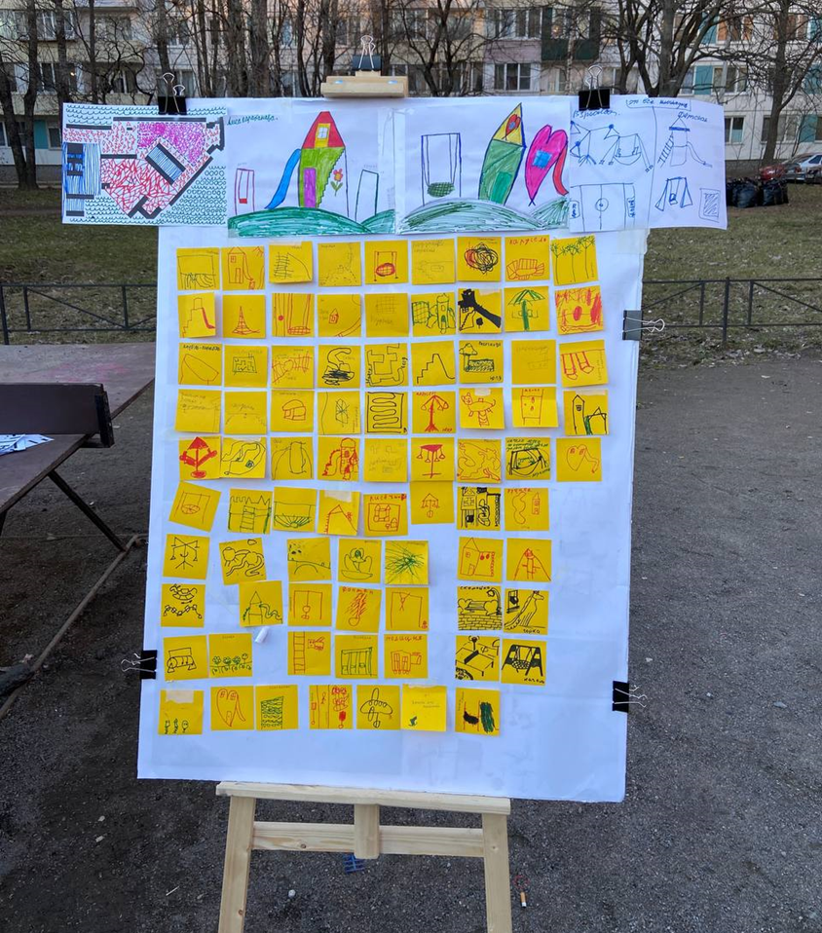
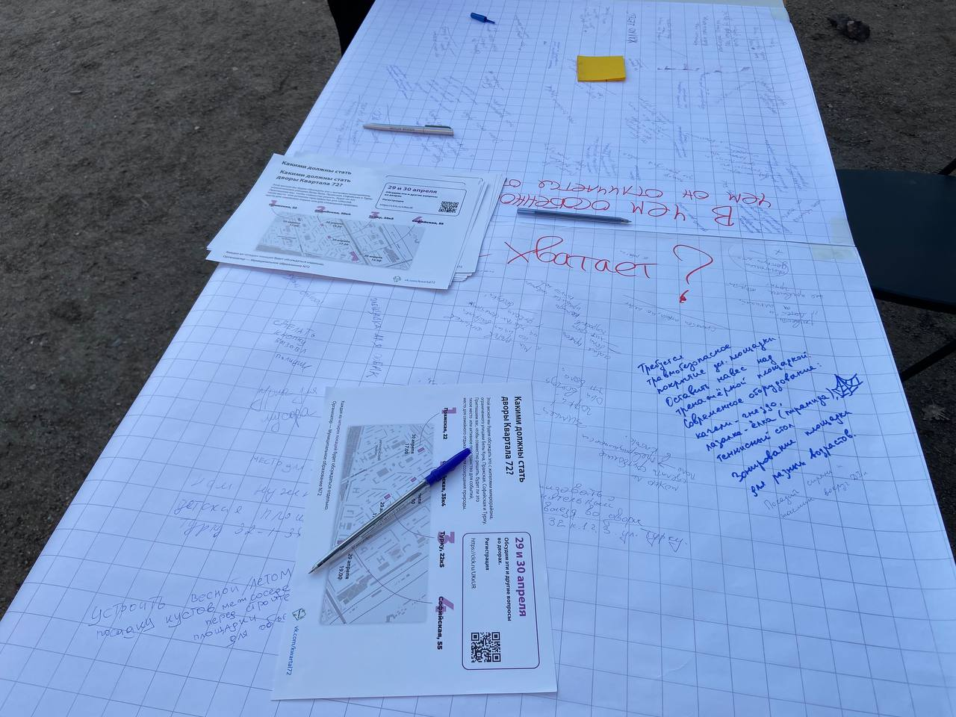
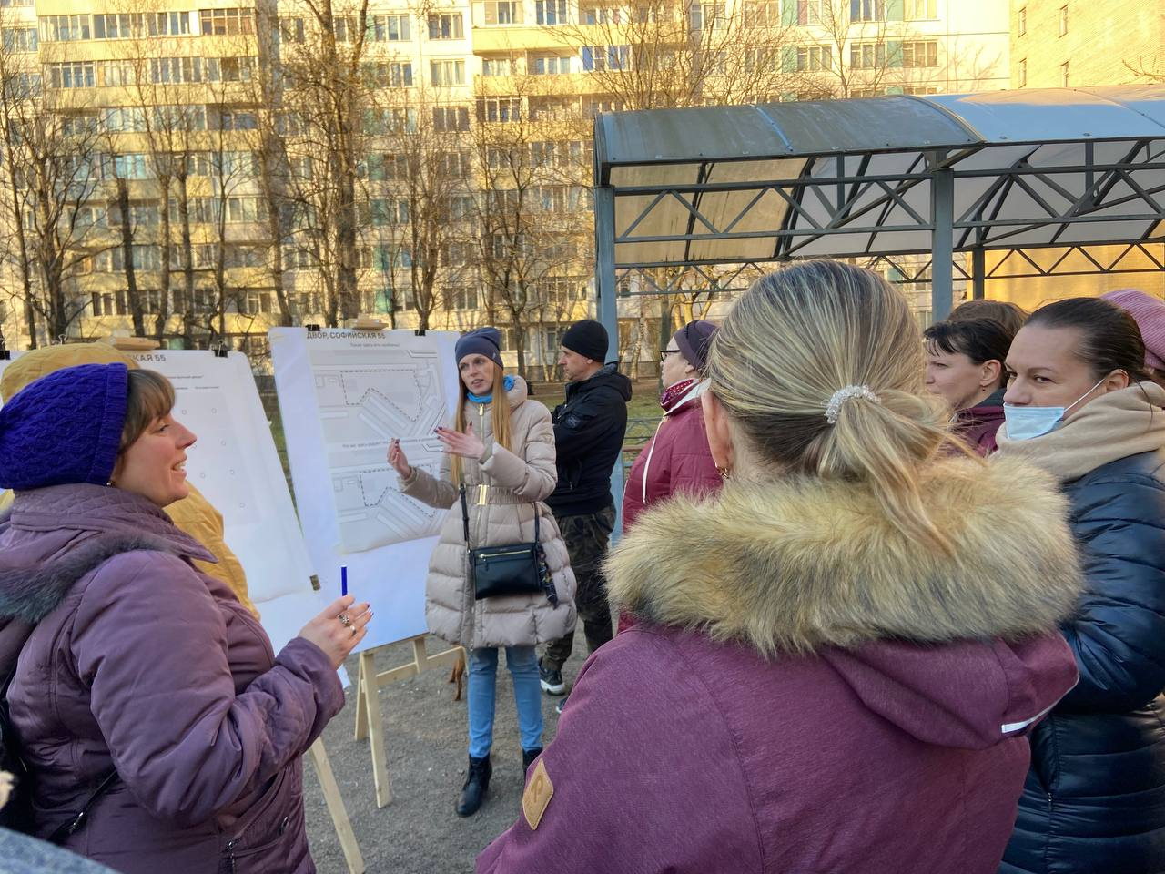
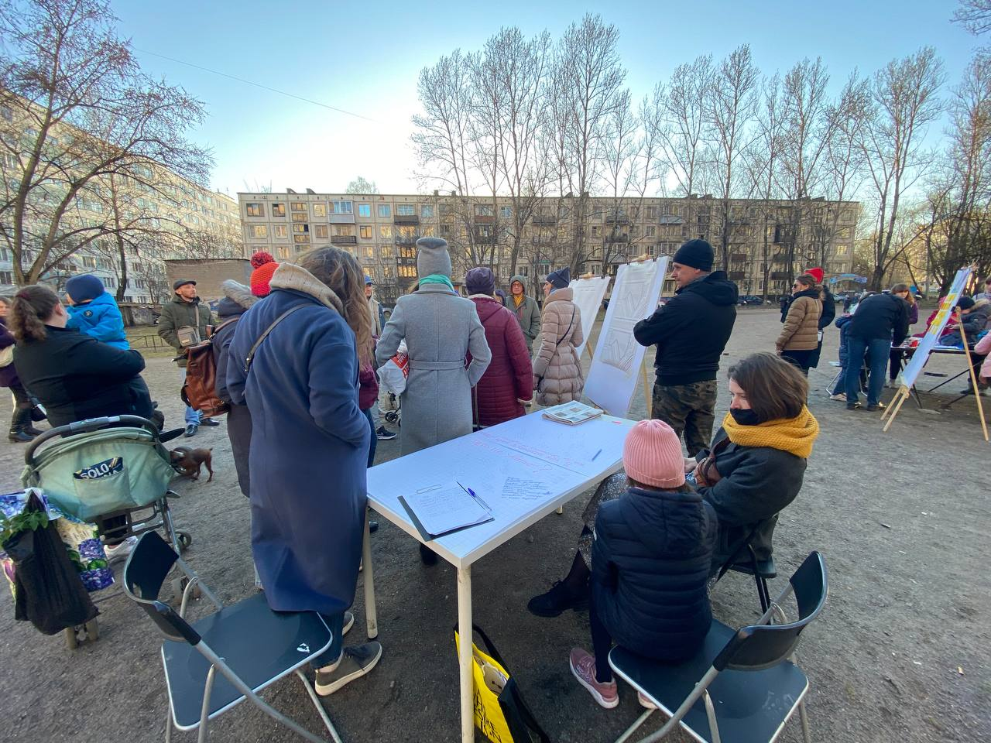
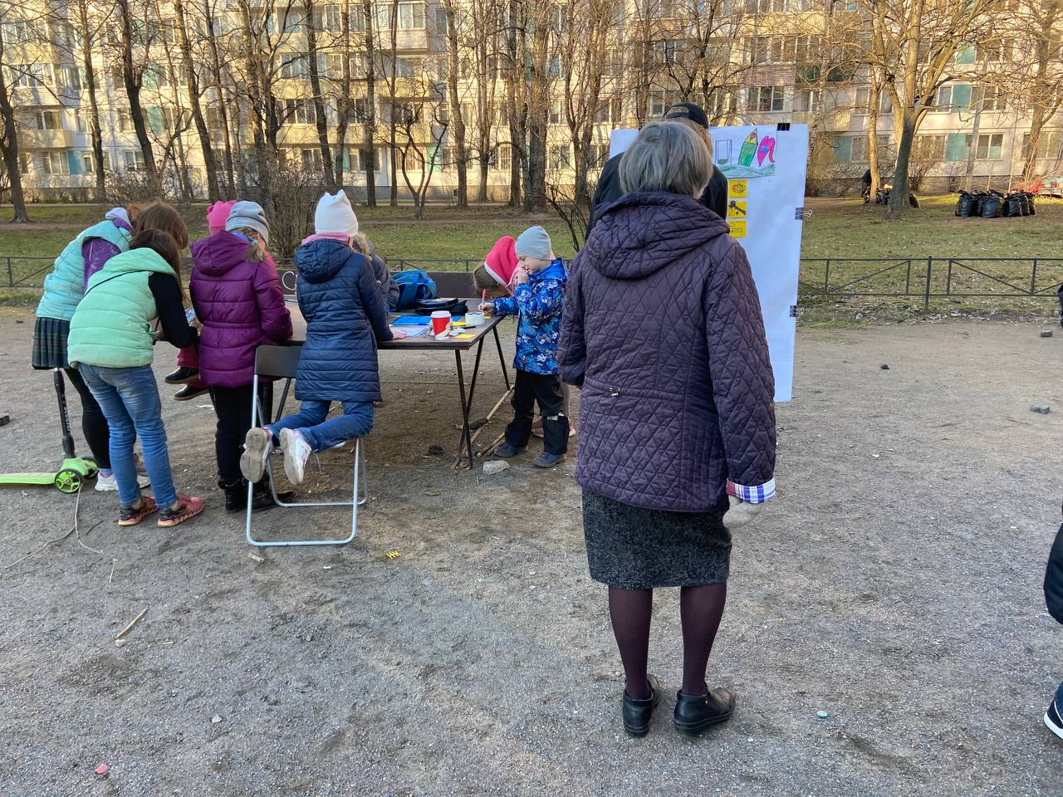
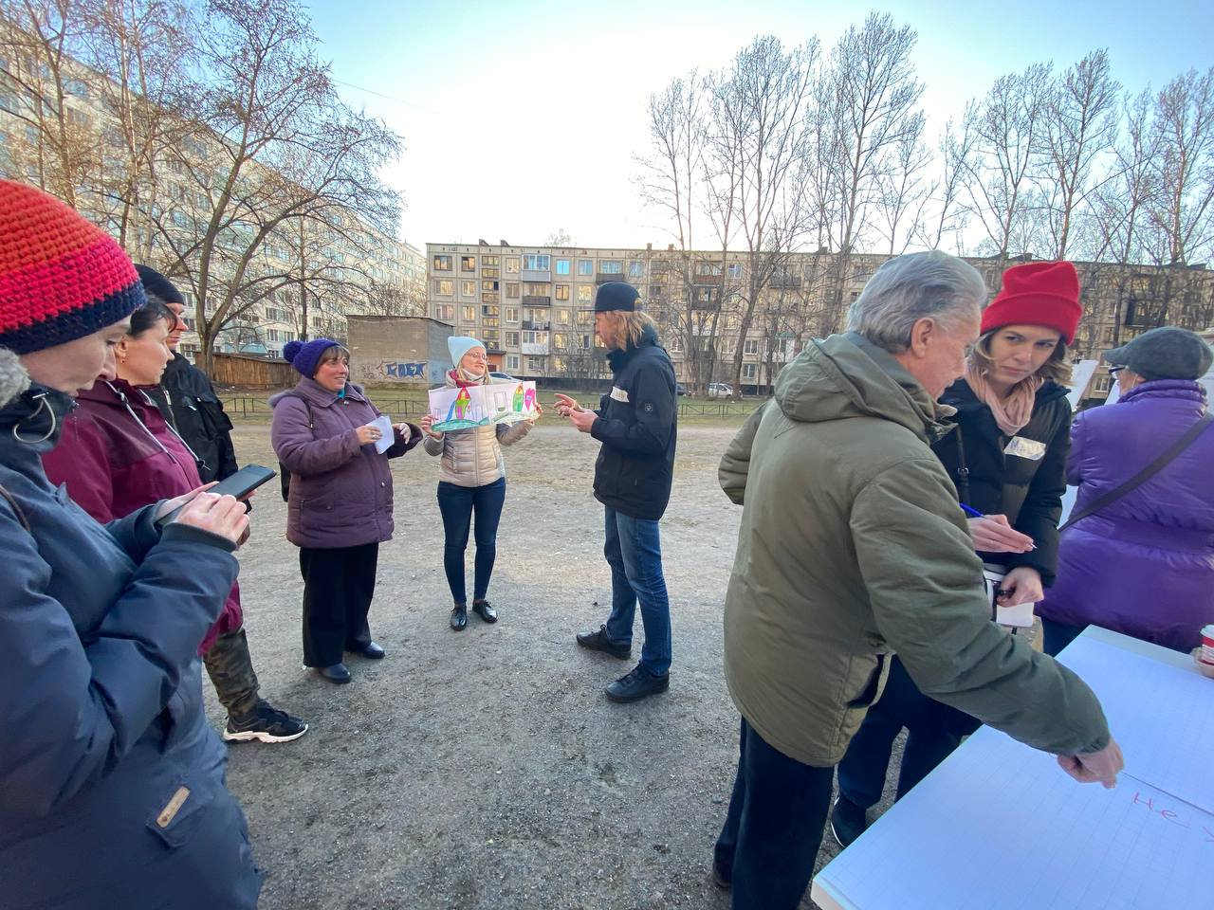
Встреча с жителями №1.

Slide 7
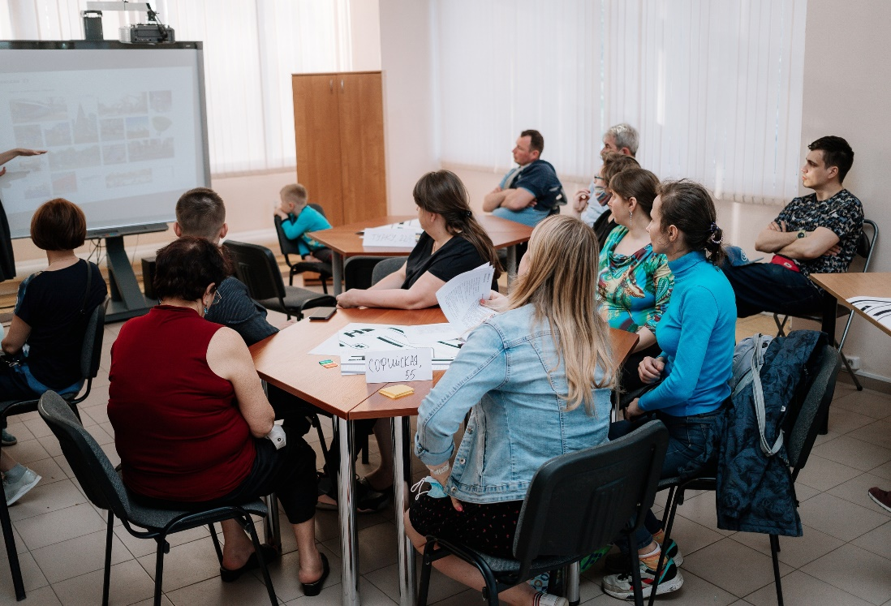
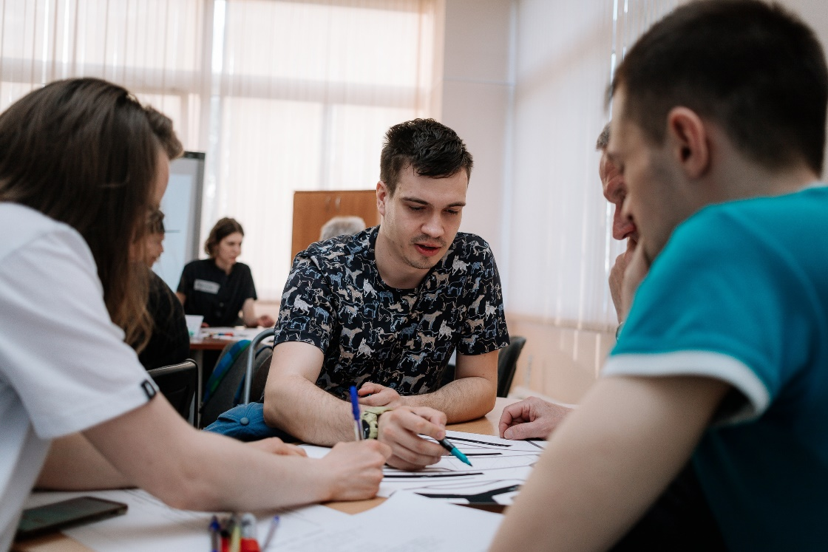
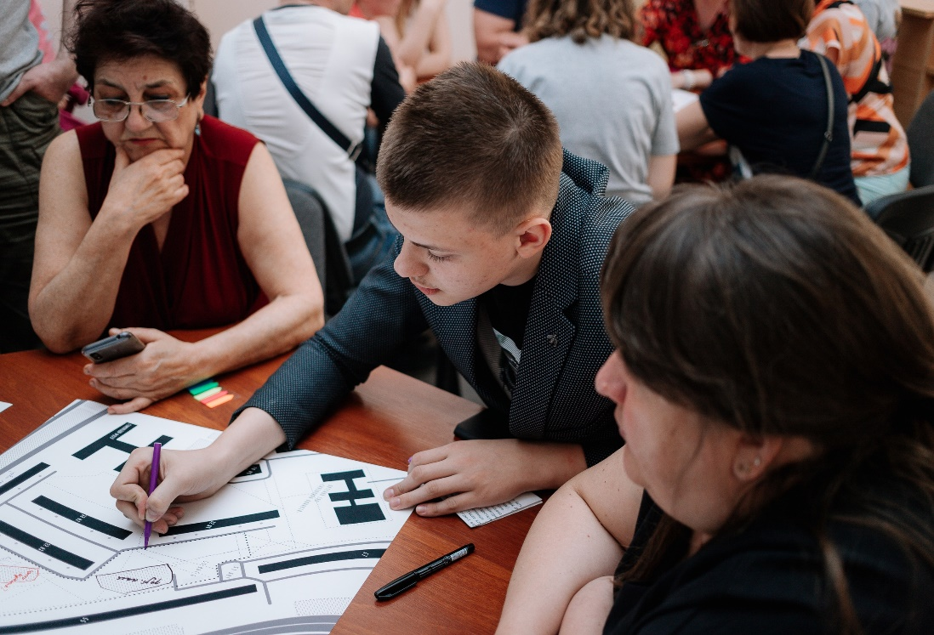
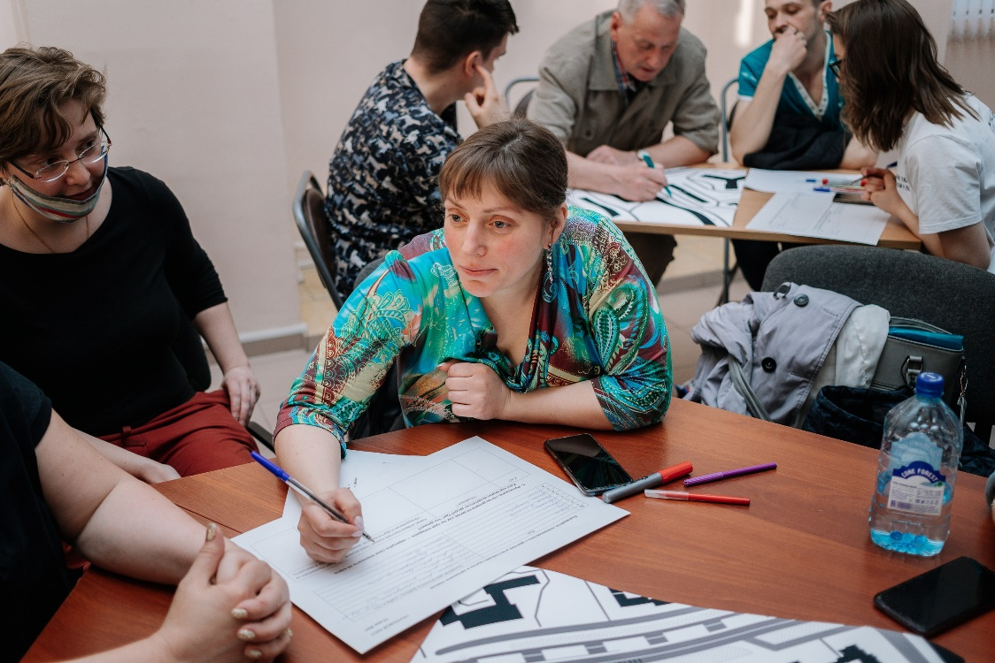
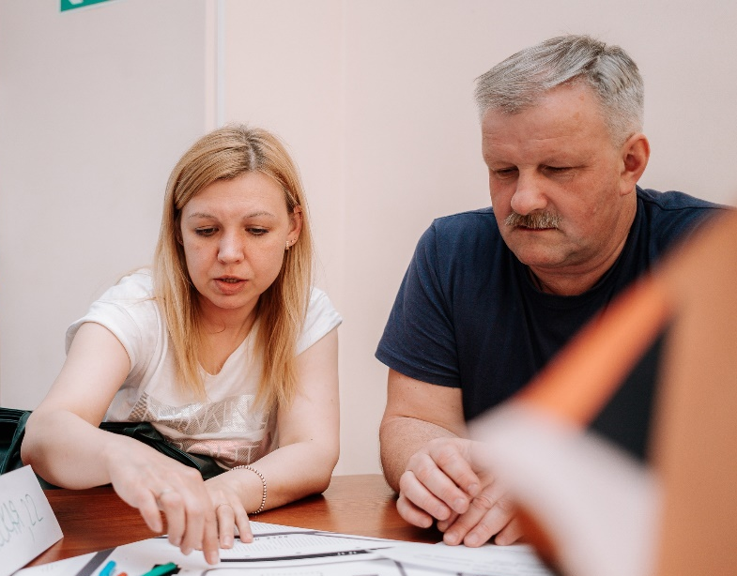
Встреча с жителями №2. Функциональное зонирование.
определили группы пользователей двора;
обозначили предлагаемое жителями зонирование двора;
сформулировали опасения, связанные с реализацией проектов и уникальные особенности каждого из дворов.

Slide 8
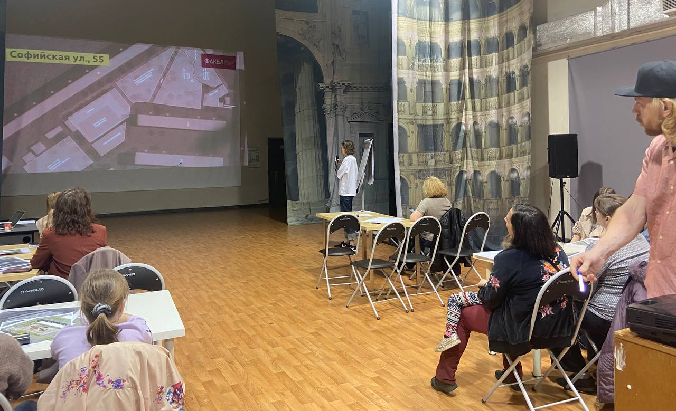
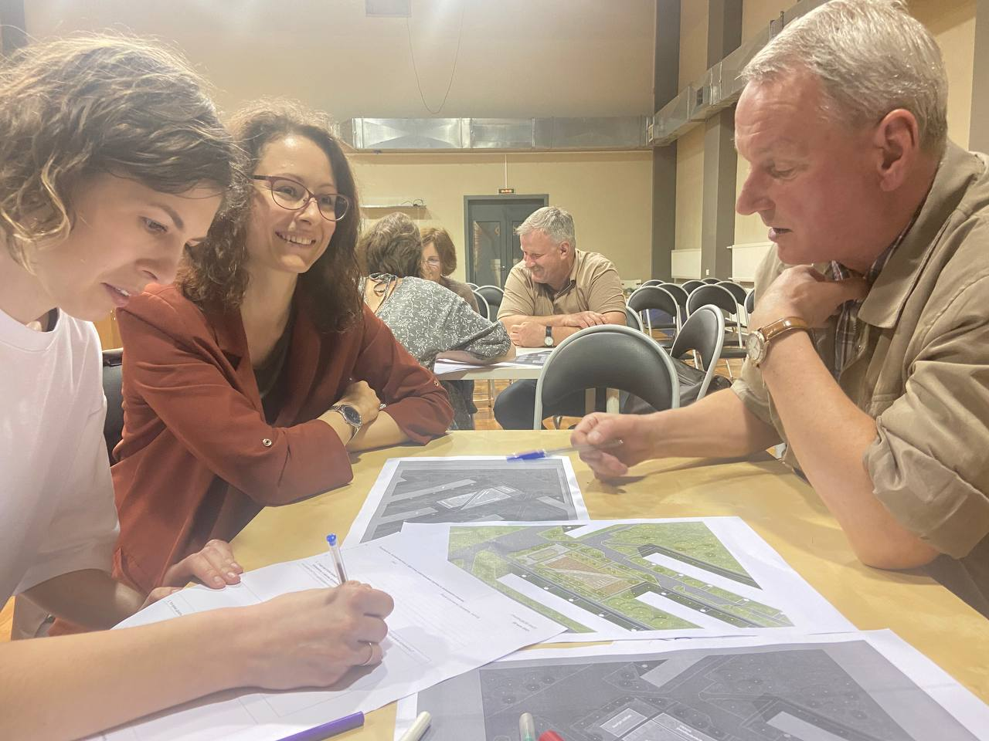
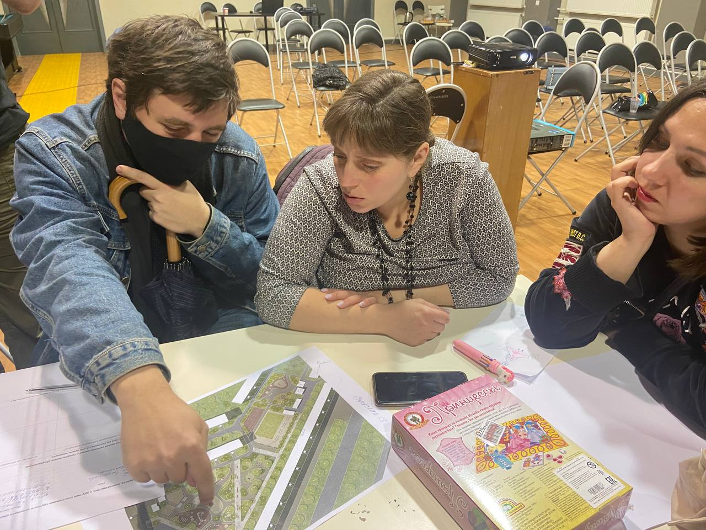
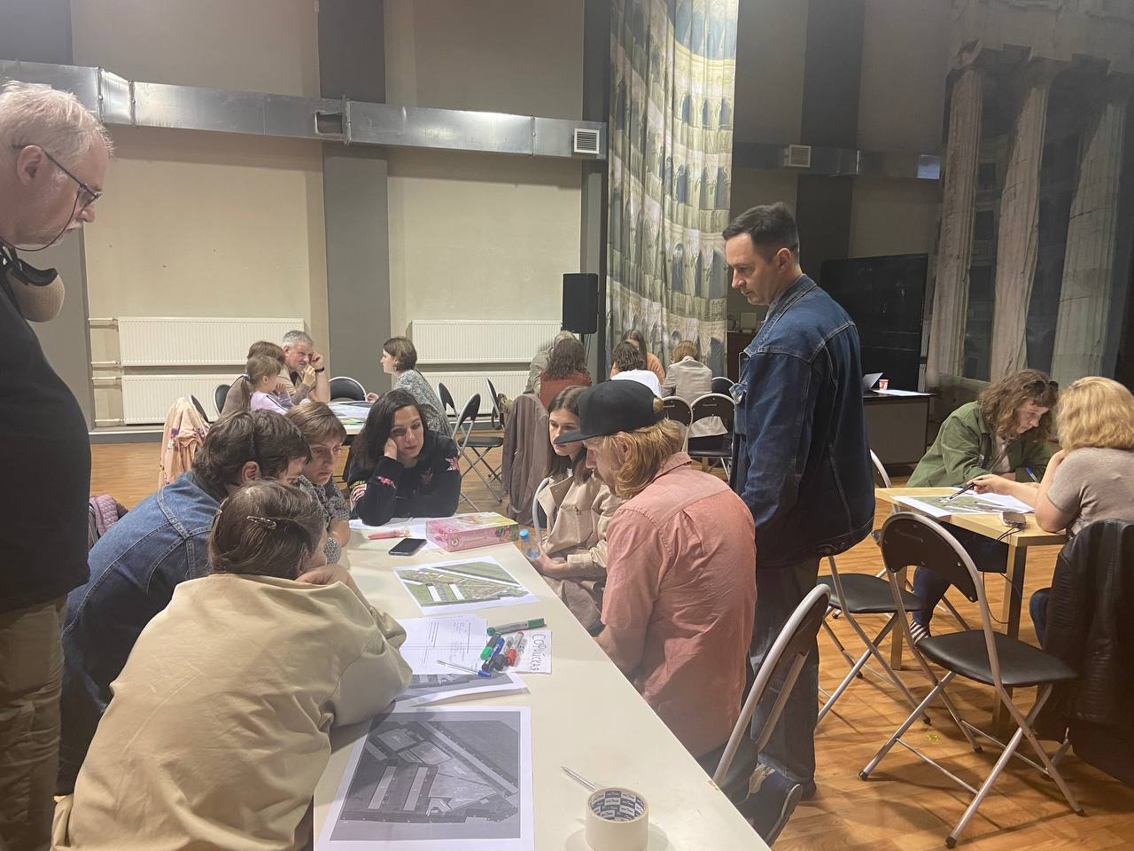
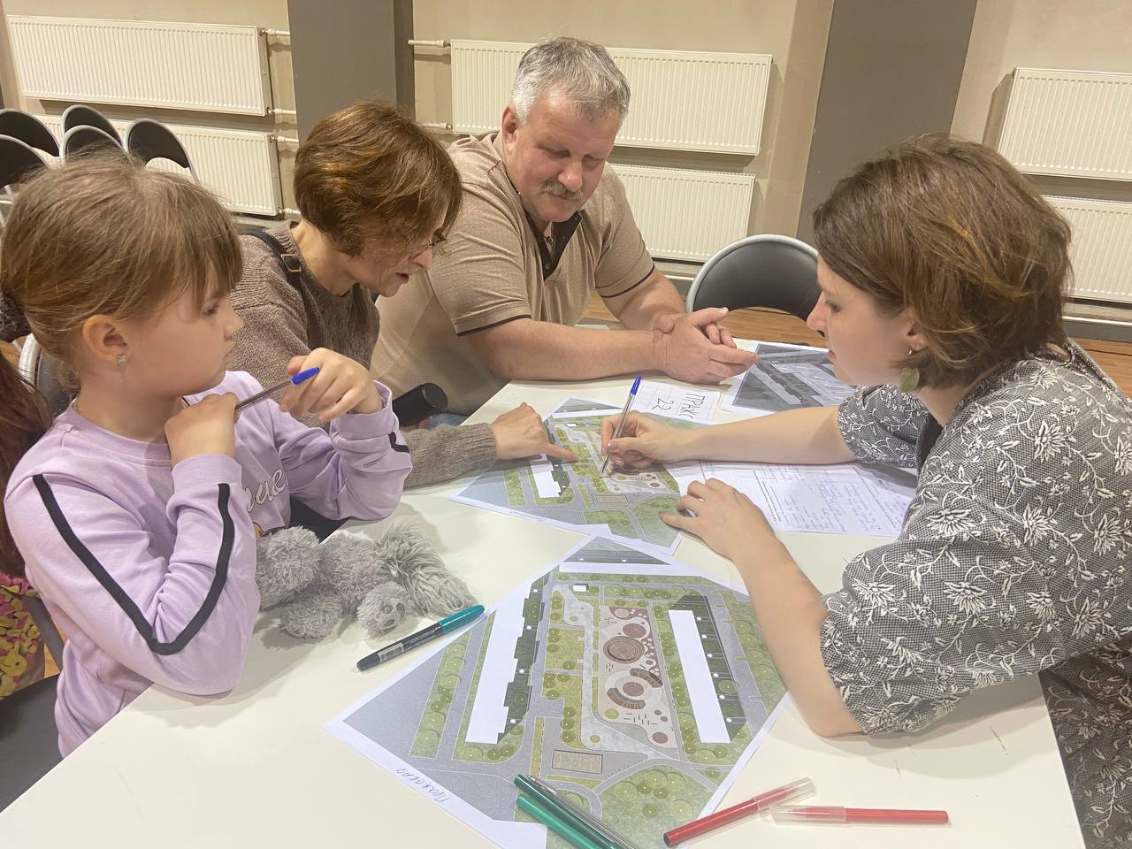
Встреча с жителями №3. Финализация. Концепция планировки дворов.
определили с какими предложениями согласны в предлагаемой эскизной концепции;
обозначили то, что требует изменений и/или нужно исключить из концепции;
определили приоритетность тех или иных преобразований.

Slide 9
Дальнейший план: 1. Получение ответа от КГА по заданию на проектирование. 2. Получение информации по ограничениям на участках от проектировщиков. 3. Публикация в открытом доступе технического задания — сбор обратной связи от жителей. 4. Разработка финального технического задания для проектировщиков с учетом комментариев жителей. 5. Разработка проектной документации. 6. Обсуждение проектов с жителями. 7. Согласование проектов.

Slide 10
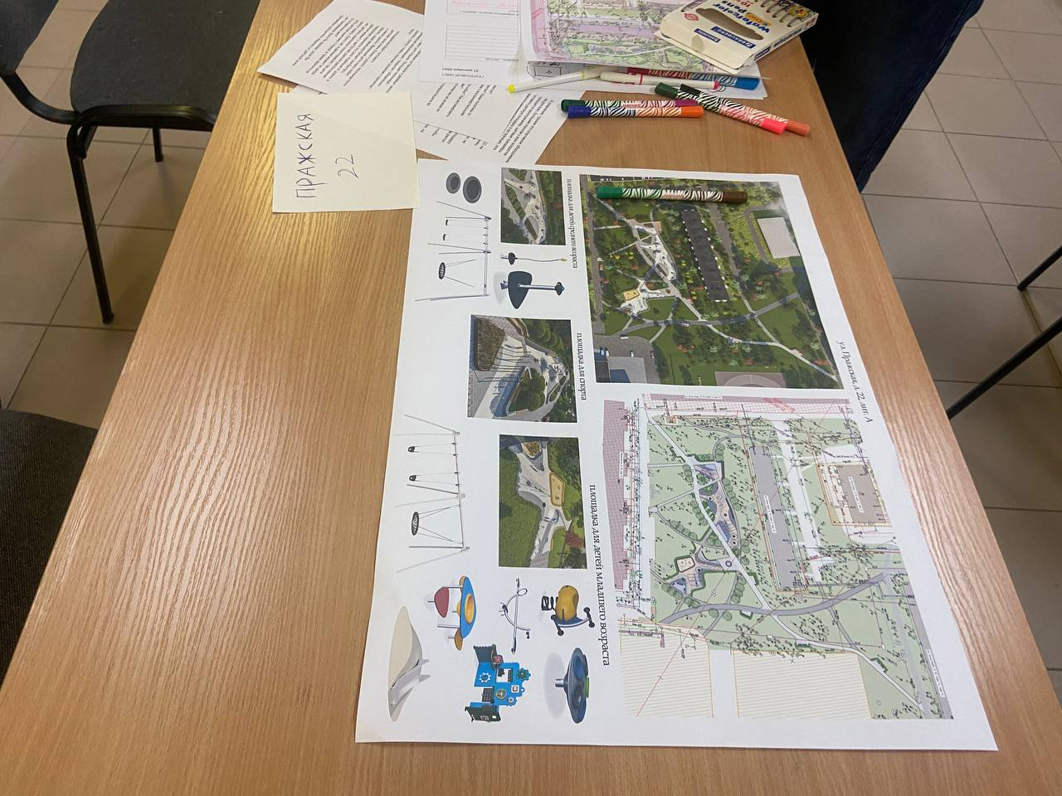
Встреча с жителями №4. Обсуждение проектов благоустройства дворов.
На встрече мы познакомились с проектами и визуализацией пространств.
Разбирались с тем, как наши задумки стыкуются с финансовыми возможностями муниципалитета и ограничениями.
Обсудили конкретные решения для каждого двора: зонирование, оборудование, ландшафт и покрытие.
Архитекторы, которые делали проекты, ответили на вопросы жителей и в последствии скорректировали проекты.

Slide 11
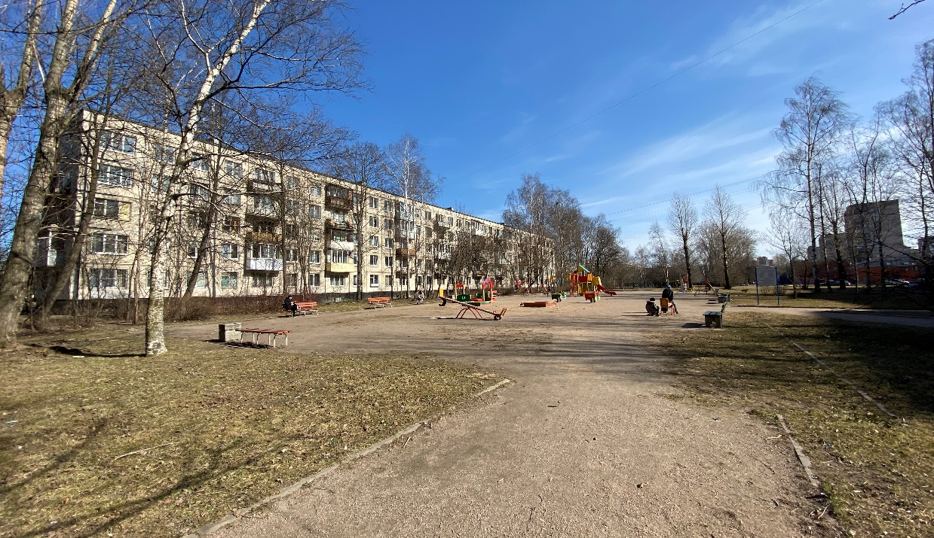
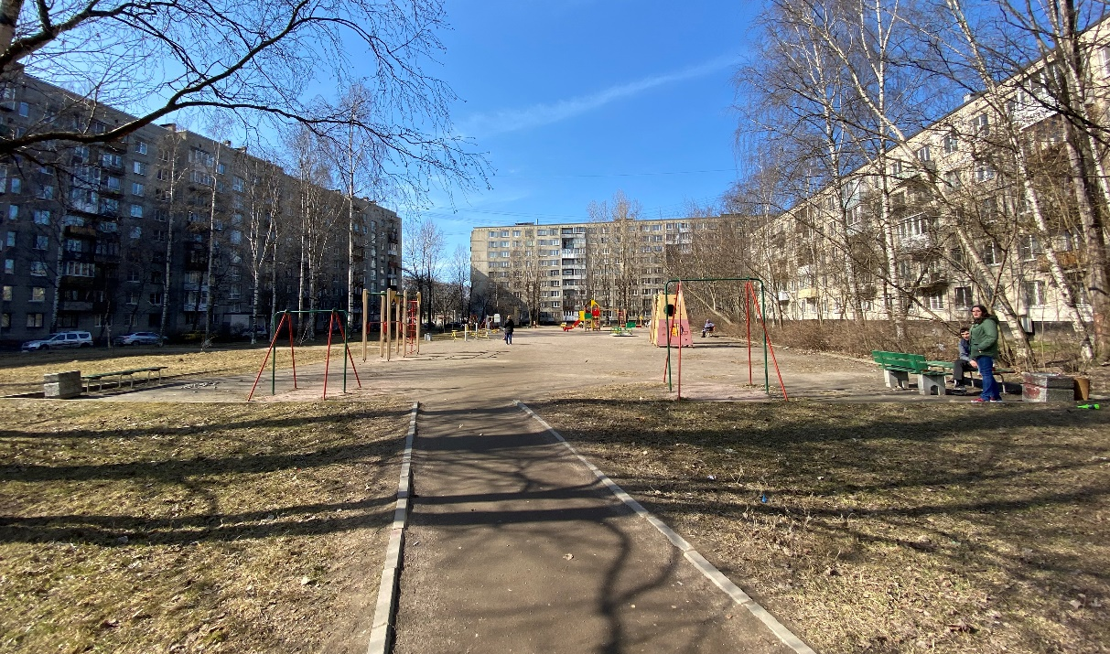
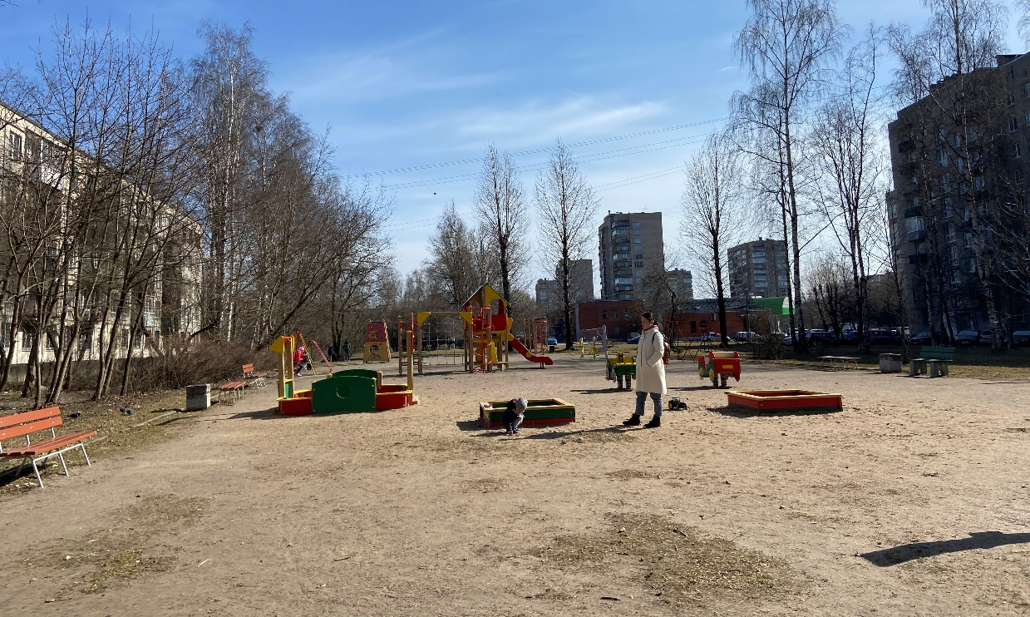
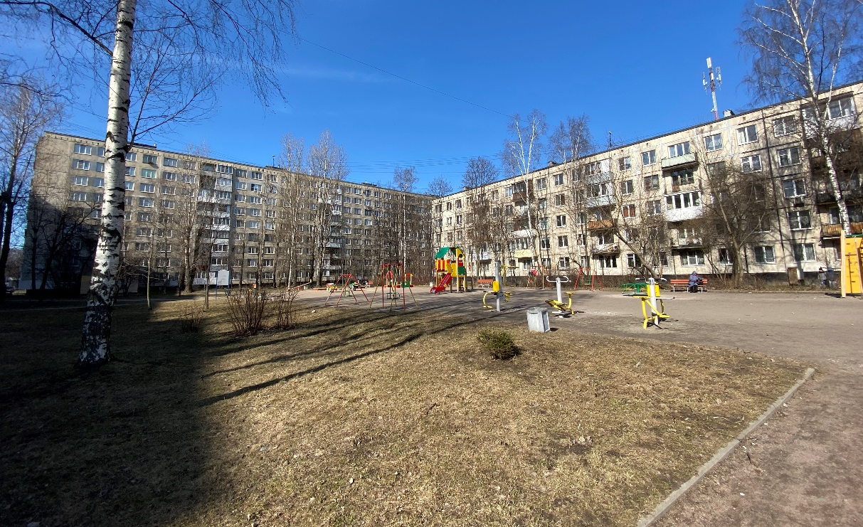
Пражская улица, 22

Slide 12
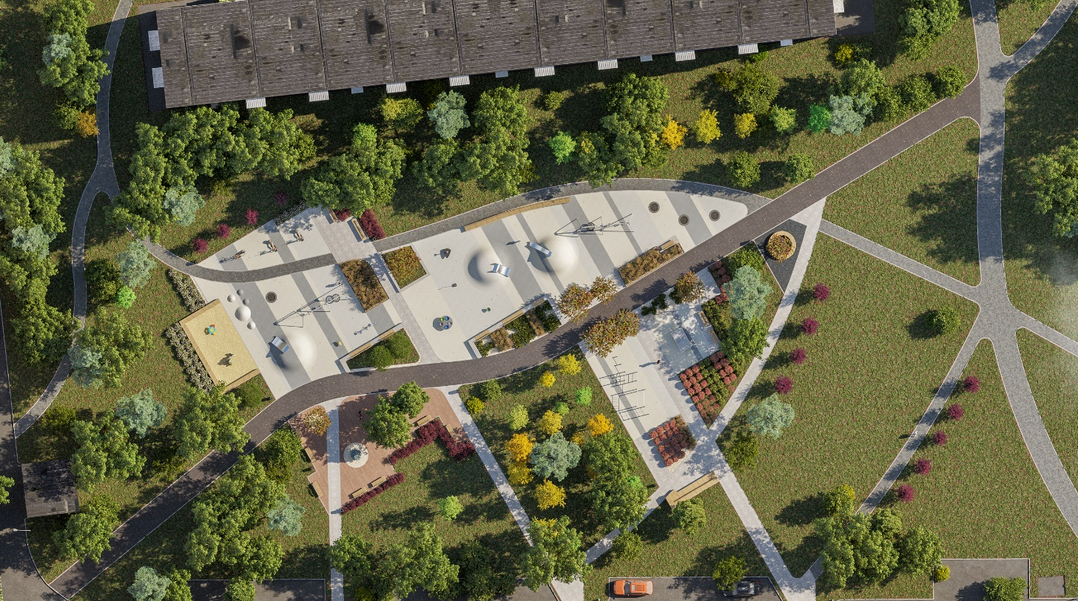
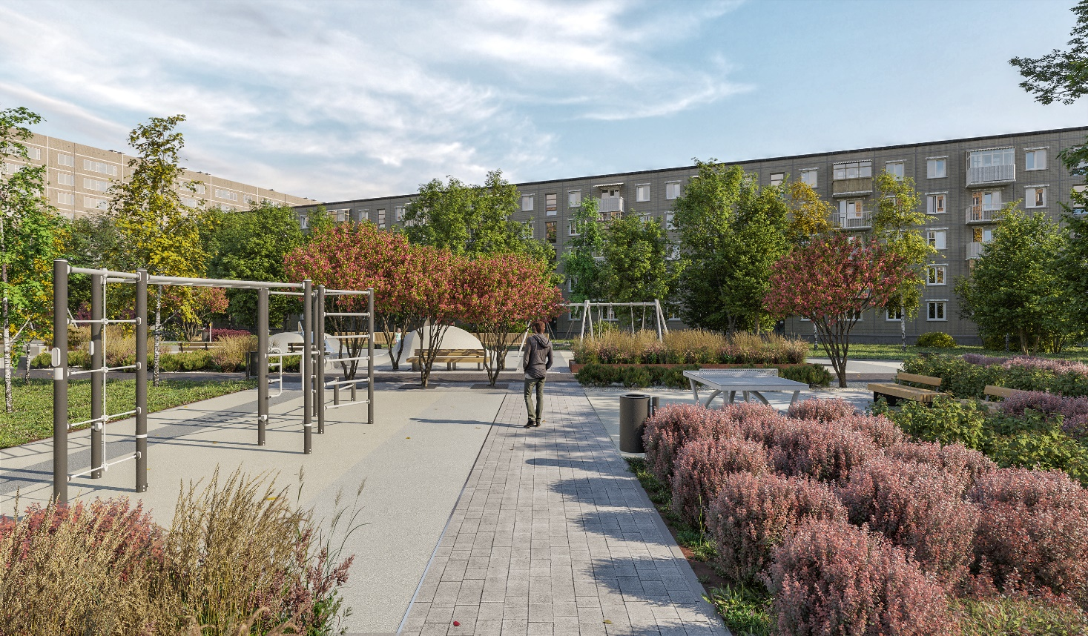
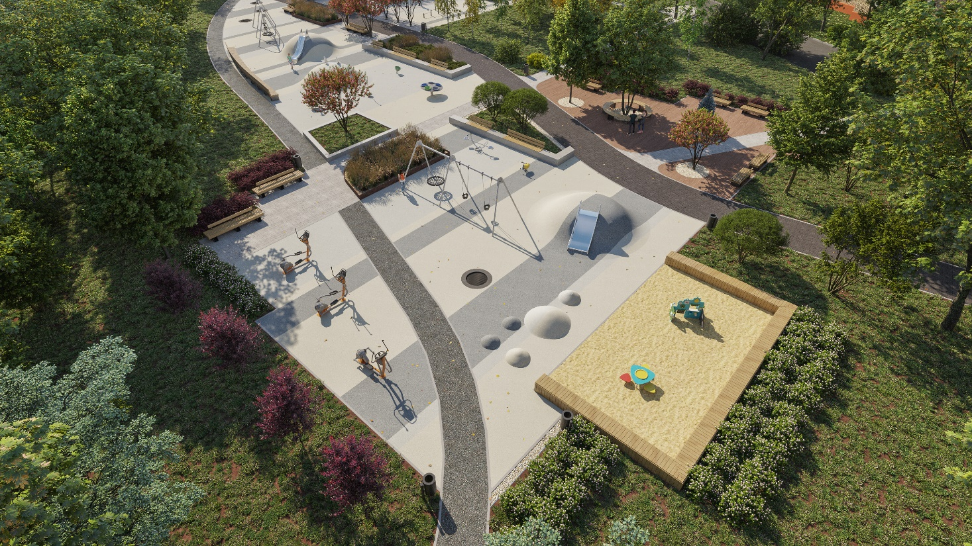
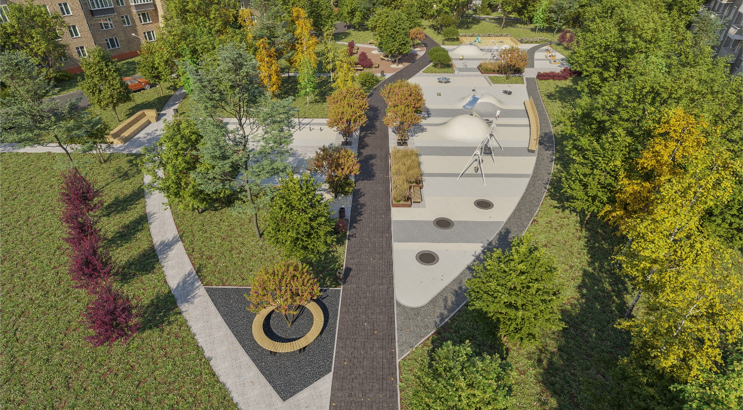

Slide 13
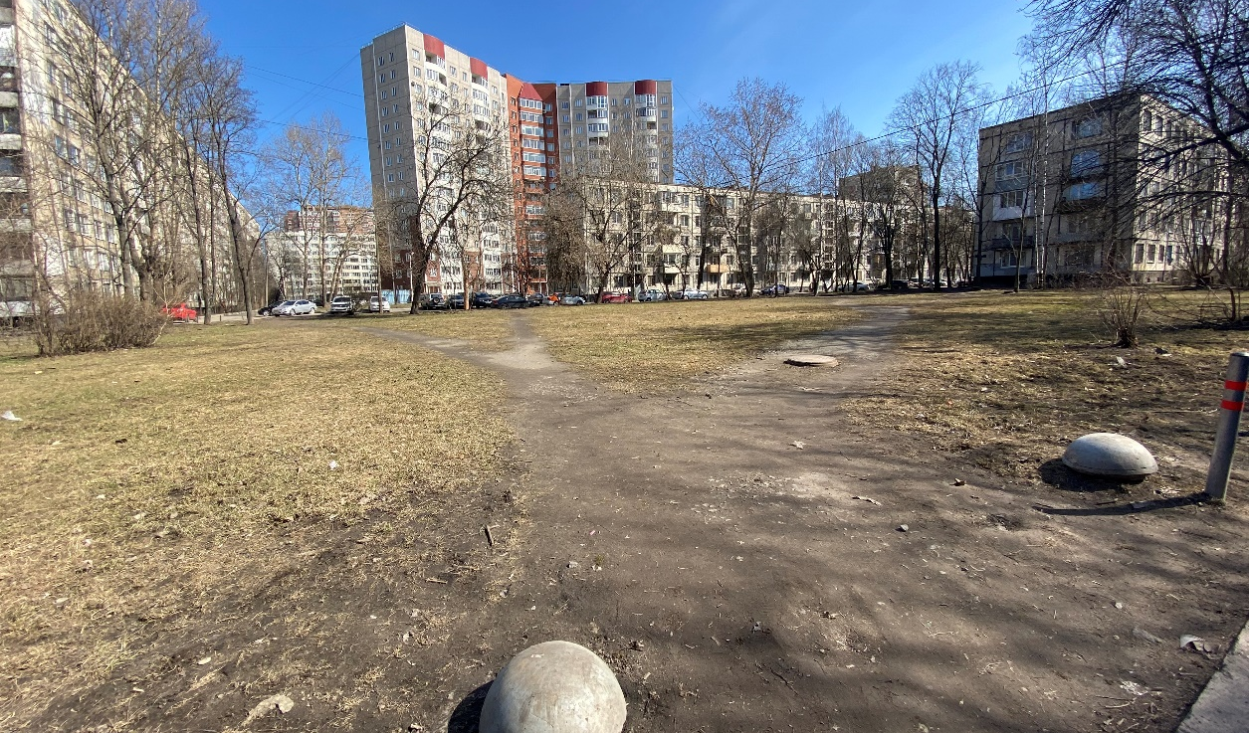
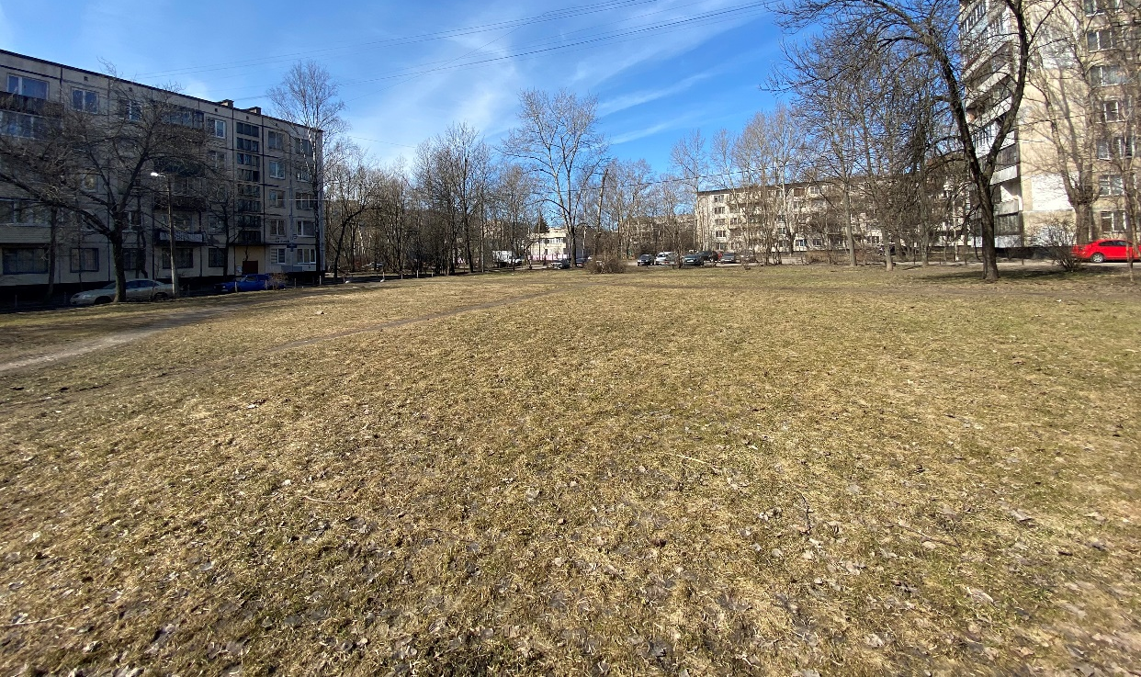
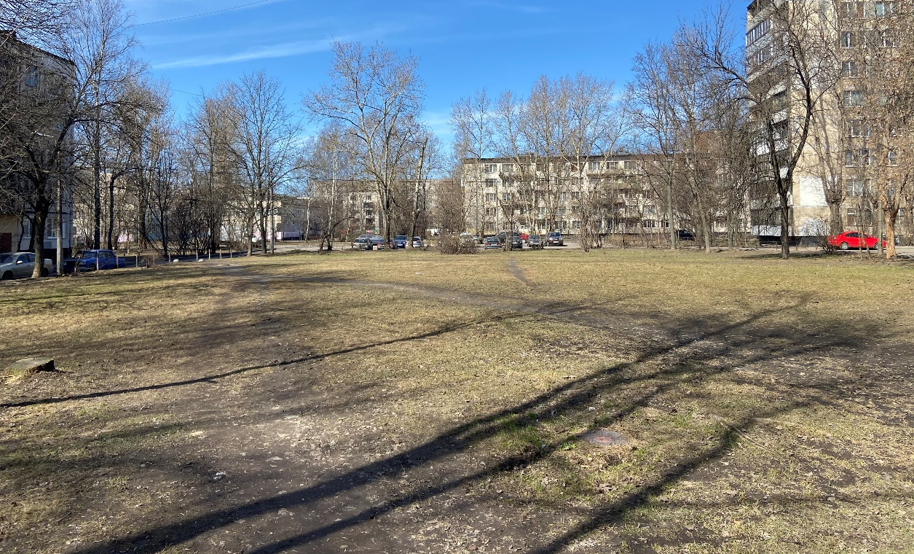
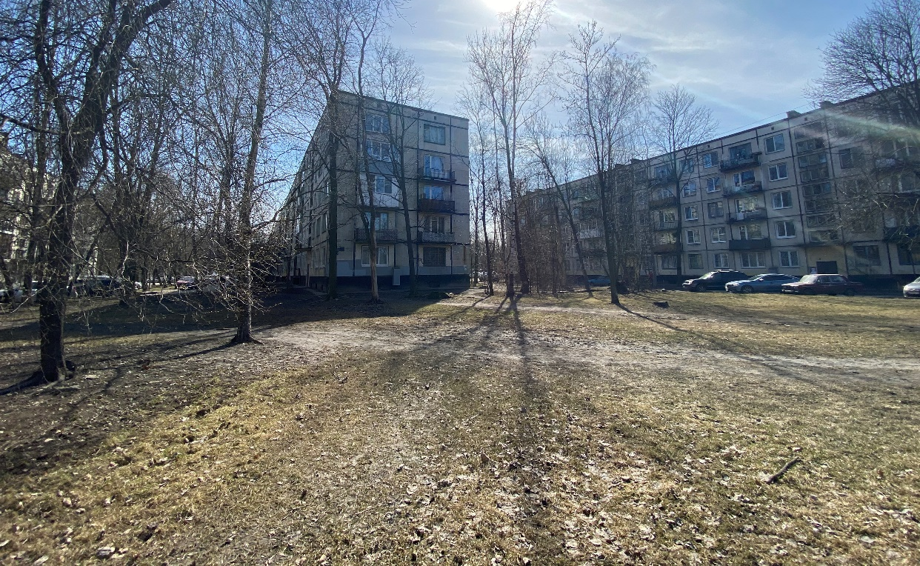
Софийская улица, 35/4 (реализация 2022 год)

Slide 14
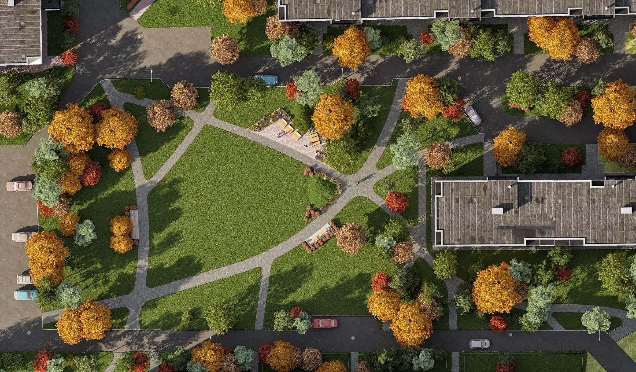
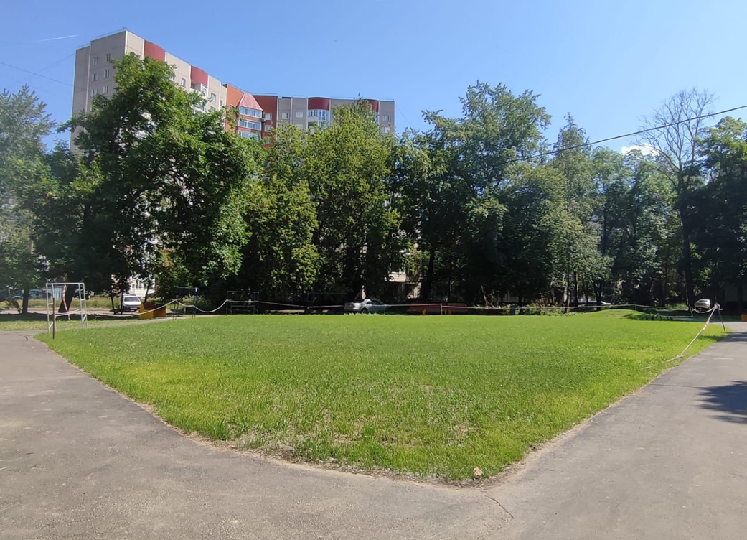
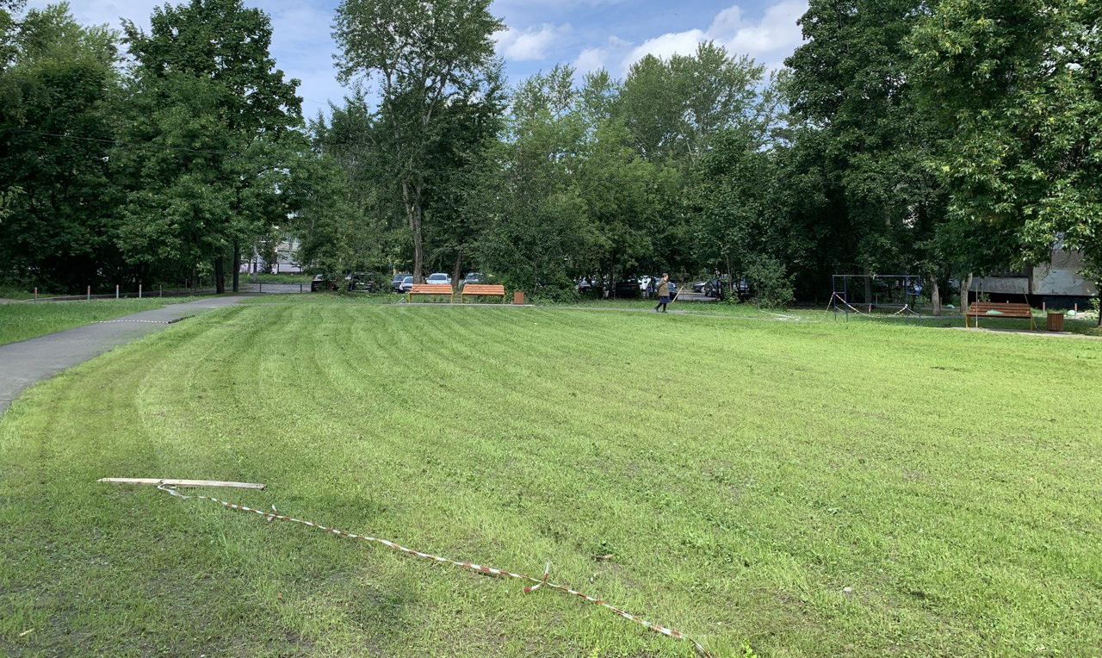
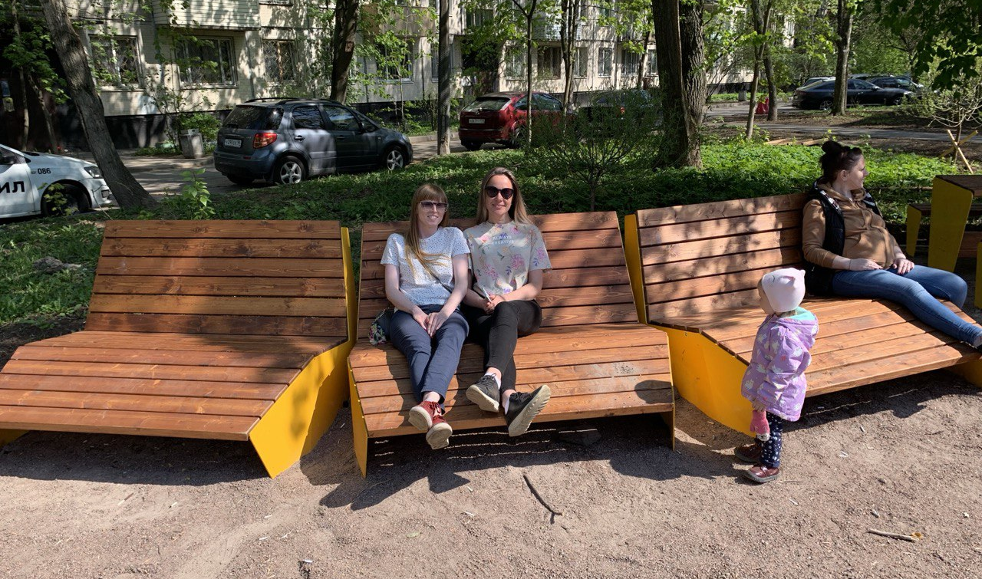

Slide 15
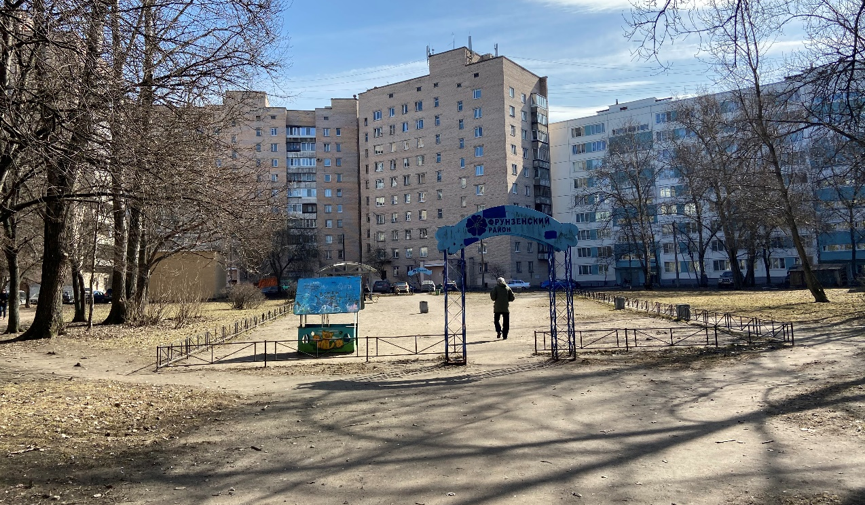
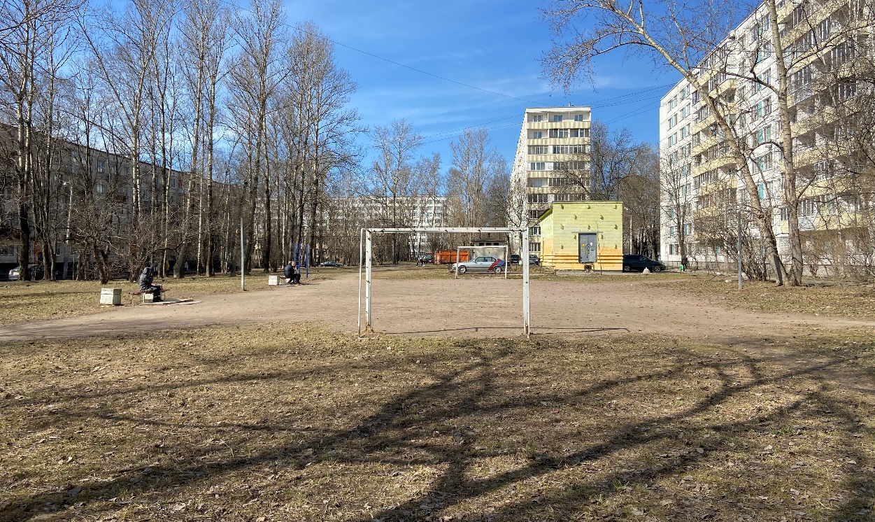
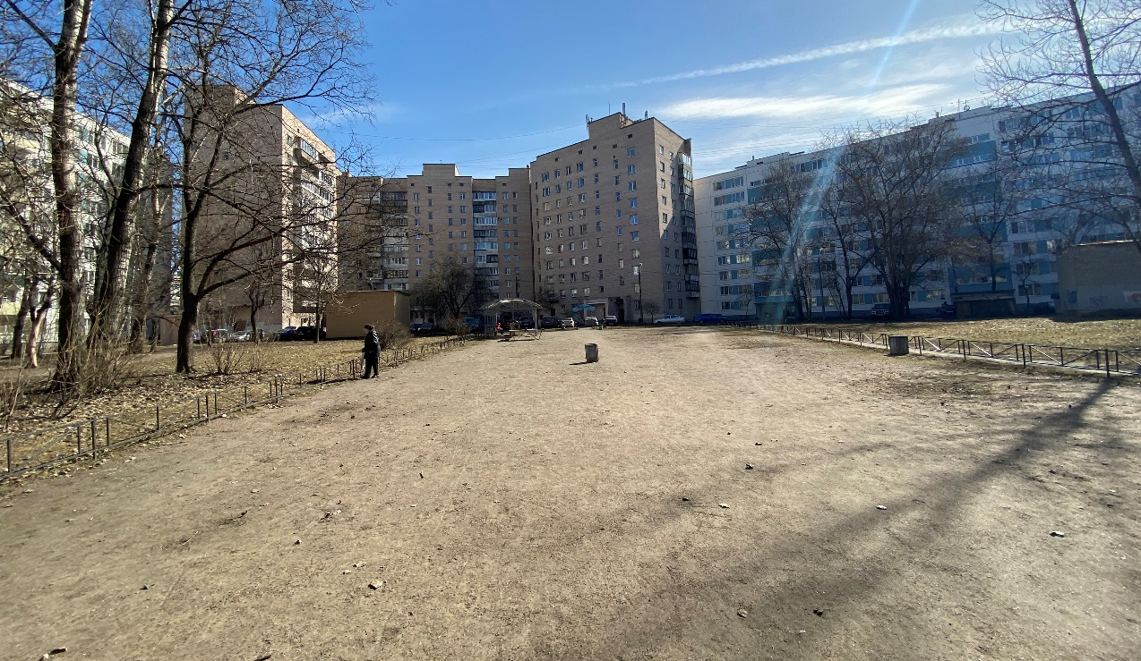
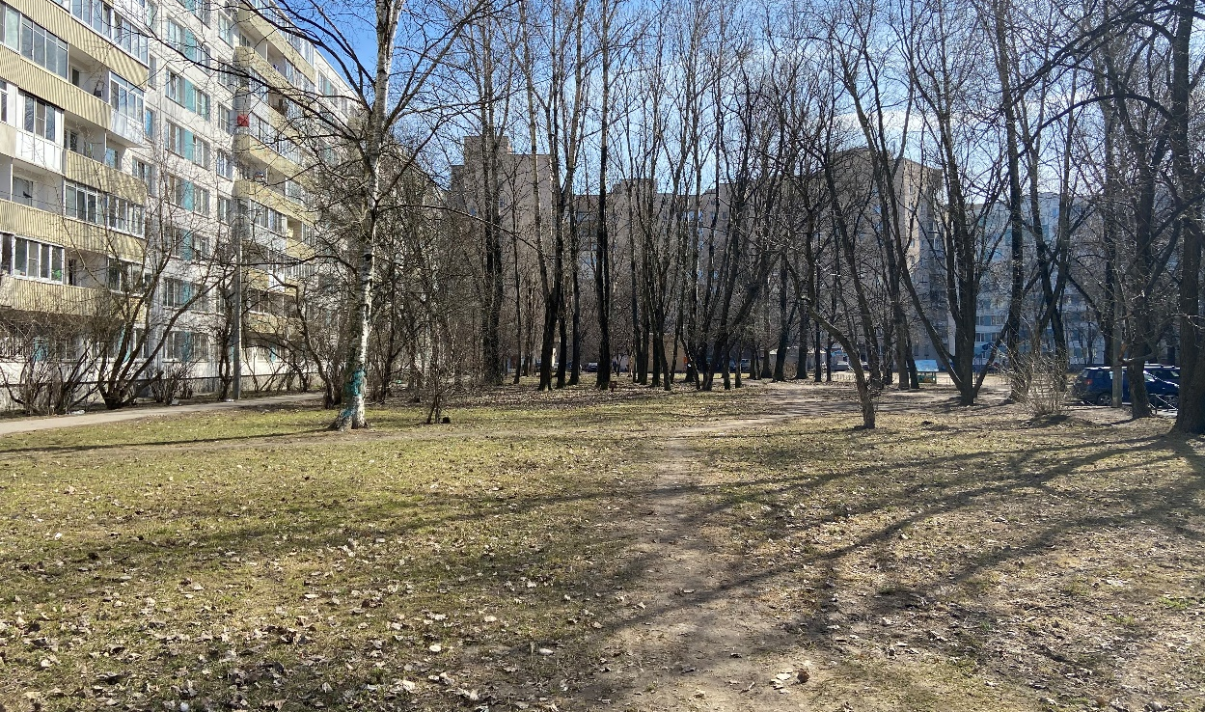
Софийская улица, 55

Slide 16
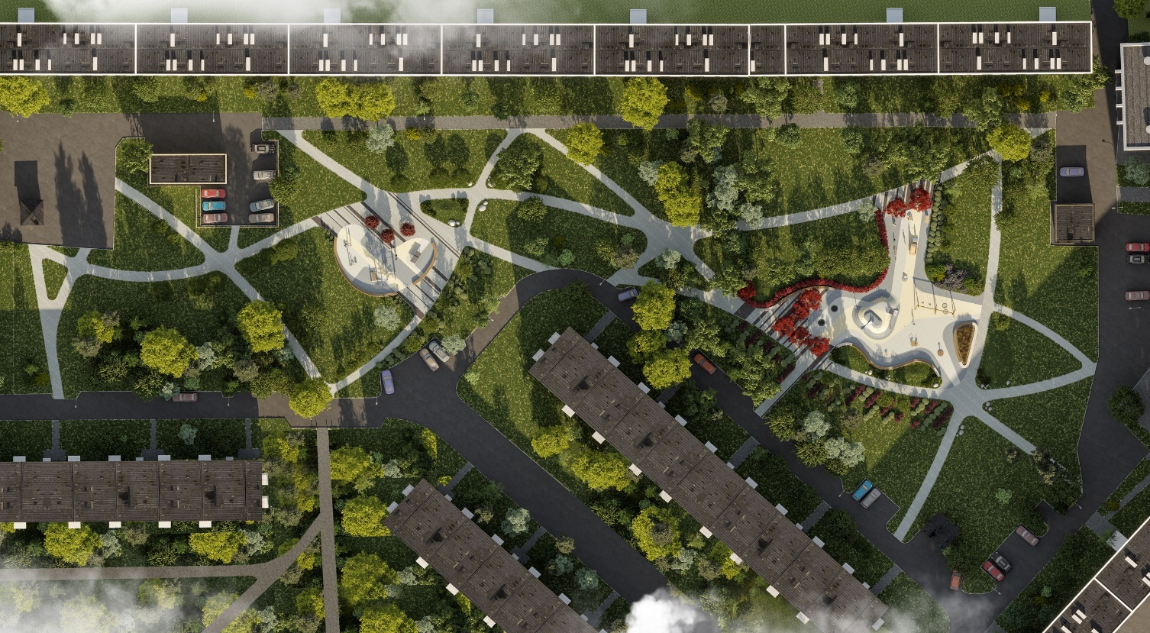
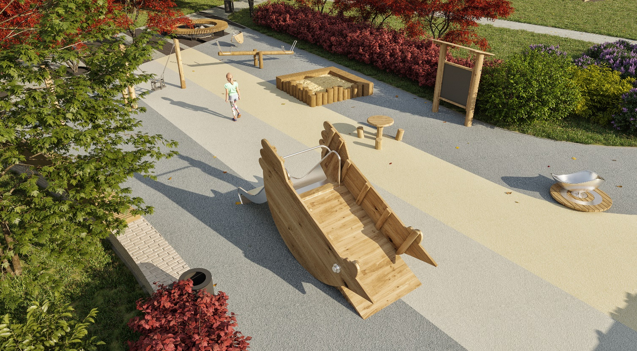
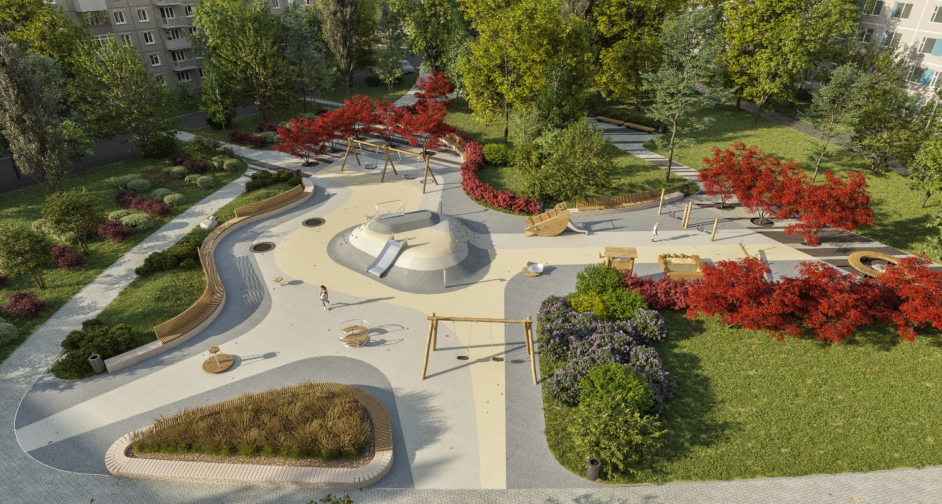
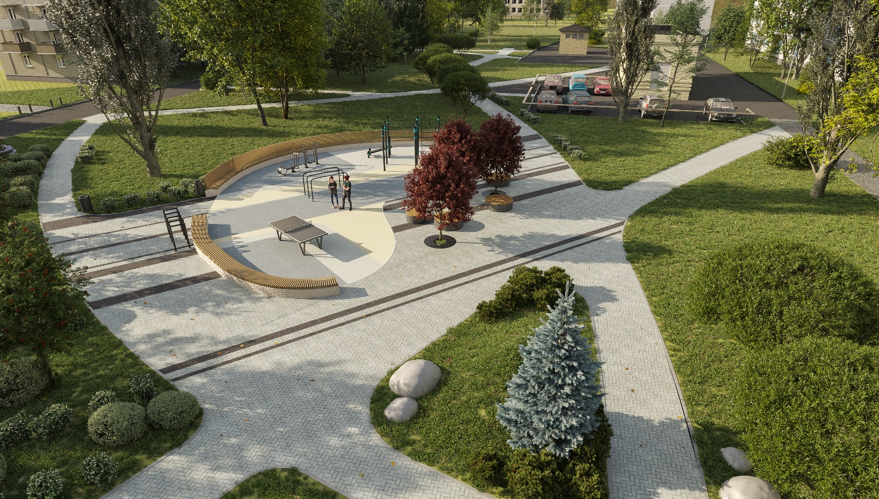

Slide 17
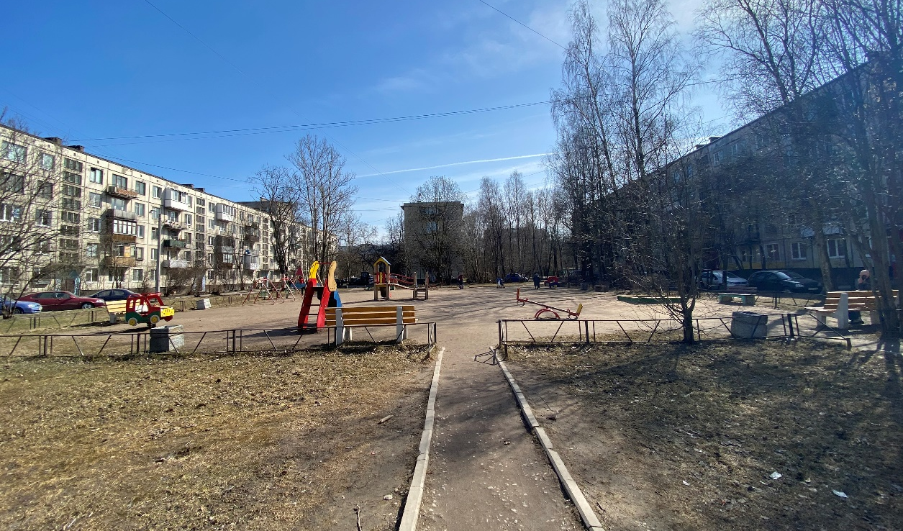
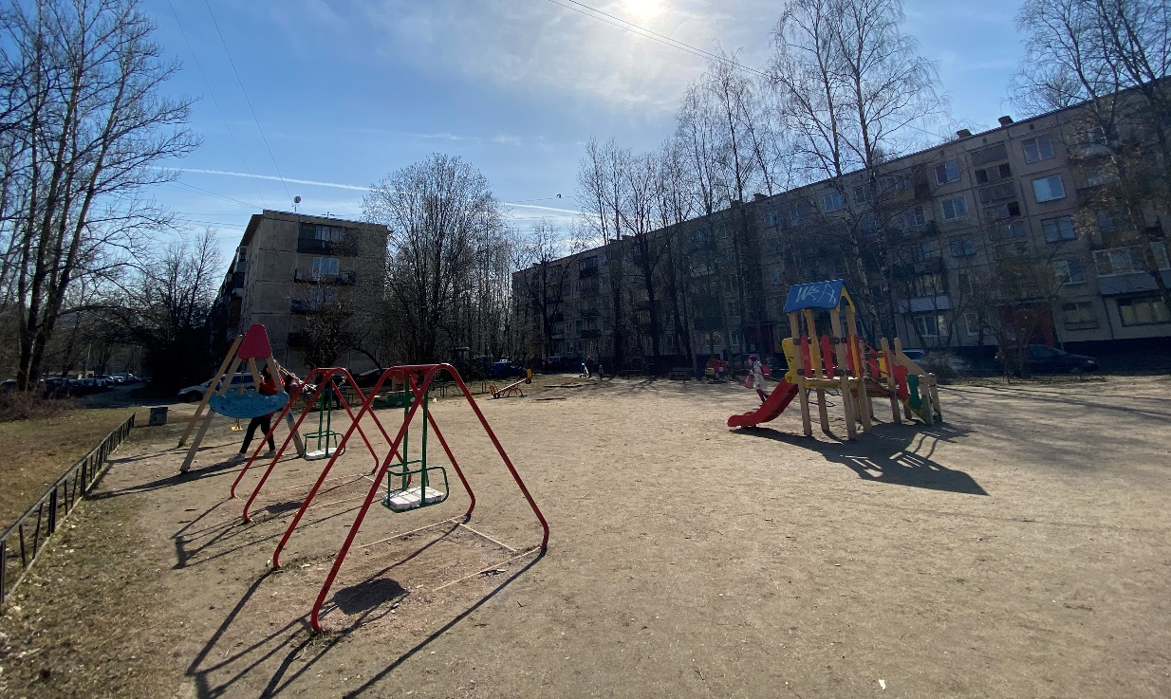
улица Турку, 22/5 (реализация 2023 год)

Slide 24
улица Турку, 22/5 В 2023 году наш двор на Турку, 22/5 стал победителем городского конкурса на лучшее комплексное благоустройство в номинации "Самая благоустроенная дворовая территория"! Площадка была построена за счёт бюджета Петербурга (62%) и бюджета муниципалитета (38%). Три года подряд муниципалитет выигрывал конкурс, который проводит Комитет по благоустройству.

Slide 25
Спасибо за внимание!

